Slide 1
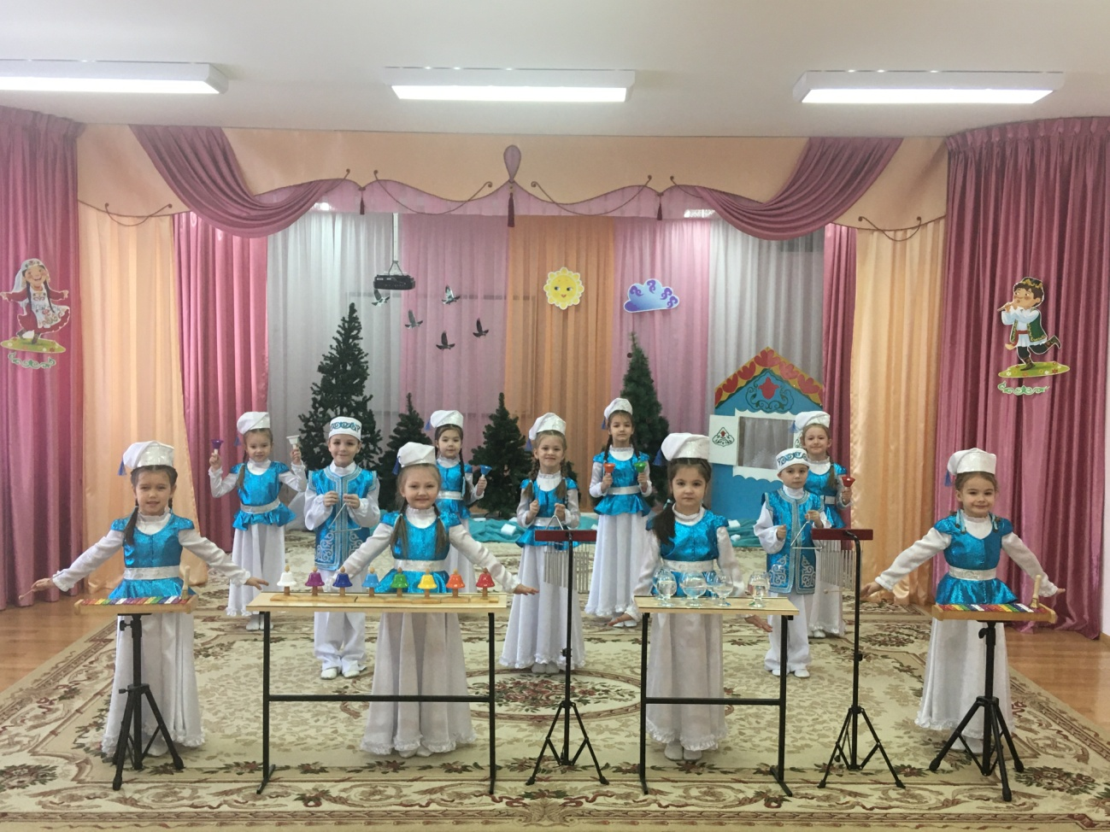


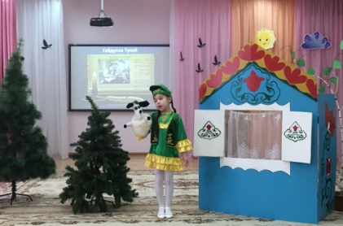
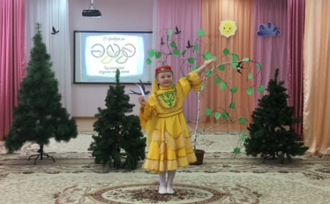
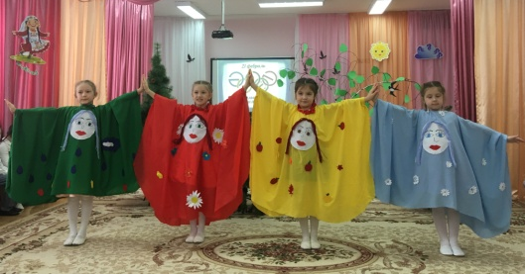
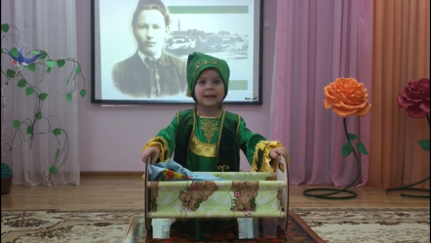
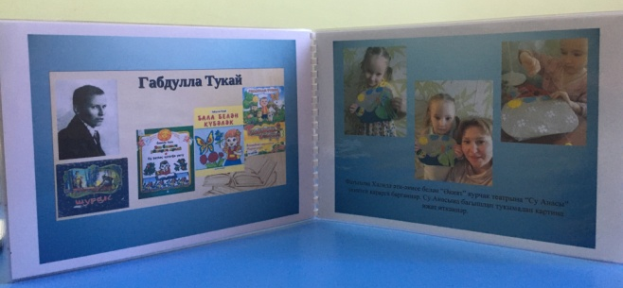
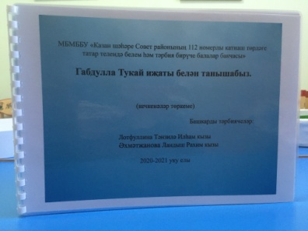
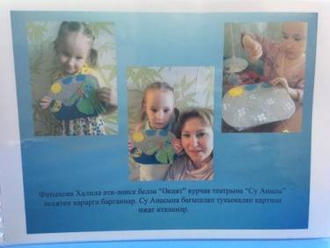
ФОТОРЕПОРТАЖ
МБДОУ «Детский сад №112 комбинированного вида»
Праздник “День рождения Г.Тукая”
Проектная работа, посвященная 135-летию со дня рождения великого татарского поэта Г.Тукая

Slide 2
«Родной язык – язык души моей»
Праздник
«День рождения
Габдуллы Тукая»
МБДОУ «Детский сад №112 комбинированного вида с татарским
языком воспитания и обучения» Советского района г. Казани
К 135 летию со дня рождения Г. Тукая в ДОУ была реализована проектная деятельность, посвященная творчеству поэта. В рамках проектной деятельности дети старшей и подготовительной группы, совместно с родителями сшили героев сказок и стихотворений Г. Тукая, дети младшей и средней группы, совместно с родителями выполнили поделки к произведениям поэта, на рисунках изобразили героев сказок. Воспитателями был оформлен альбом, посвященный творчеству Габдуллы Тукая. Ко дню рождения великого татарского поэта был организован праздник, где дети инсценировали стихотворения Габдуллы Тукая, исполнили танец "Легенды озера Кабан".

